Slide 1
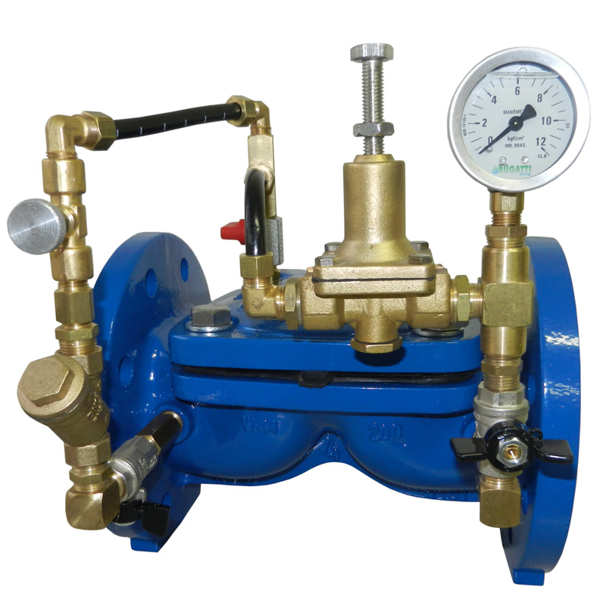
Válvulas de Controle e ON-OFF
Vinícius Silva Madureira Pereira
bit.ly/clp061018

Slide 2
Definição
Válvulas são elementos utilizados para comando dos atuadores, exercendo função crucial dentro dos circuitos fluídicos. Podem ser controladoras de direção, fluxo, pressão ou, ainda, para bloqueio.
Vinícius Silva Madureira Pereira
bit.ly/clp061018

Slide 3
Válvulas Direcionais
A função de uma válvula direcional é a de direcionar o sentido de fluxo atendendo à necessidade do circuito.
Vinícius Silva Madureira Pereira
bit.ly/clp061018

Slide 4
Válvulas de Controle de Pressão
São divididas em grupos de acordo com o seu sistema operacional:
Válvulas limitadoras de pressão
Válvulas de sequência de pressão
Válvula de contrabalanço
Válvulas redutoras de pressão
Vinícius Silva Madureira Pereira
bit.ly/clp061018

Slide 5
Válvulas de Bloqueio
São válvulas que bloqueiam a passagem de um fluído, possibilitando operações lógicas, tais como OU, E, XOU, dentre outras, principalmente quando usadas em conjunto com as direcionais. Podem ser de retenção, alternadora (OU), de simultaneidade (E) ou de escape rápido.
Vinícius Silva Madureira Pereira
bit.ly/clp061018

Slide 6
Referências
FILHO, J. M. Instalações Elétricas Industriais. 8 ed. Rio de Janeiro: LTC, 2011. 676 p.
RIBEIRO, M. A. Aplicações de Automação. 6 ed. Salvador: Tek Treinamento & Consultoria Ltda, 2001. 101 p.
UNESP. Sistemas Fluidomecânicos. Disponíve em: <http://www2.feg.unesp.br/Home/PaginasPessoais/nestorproenzaperez/sfm-2014-aula-35.pdf>. Acesso em: 6 out. de 2018.
Vinícius Silva Madureira Pereira
bit.ly/clp061018

Slide 7

Dúvidas
Vinícius Silva Madureira Pereira
bit.ly/clp061018

Slide 8
Obrigado...
Bom
fim de semana
para
todos!!!
Vinícius Silva Madureira Pereira
bit.ly/clp061018

